Slide 1


Název školy: | Základní škola, Hradec Králové Milady Horákové 258
Autor: | Mgr. Lukáš Dubrovský
Název: | VY_32_INOVACE_09_03C_Rozmnožování a vývoj hmyzu
Téma: | Bezobratlí
Registrační číslo projektu: | CZ.1.07/1.4 .00/21.2575
Název projektu: | EU peníze školám

Slide 2
Anotace
Materiál je určen k seznámení se způsoby vývoje a rozmnožování hmyzu.
Očekávaný výstup:
Žák dokáže rozlišit vývoj přímý a nepřímý, vysvětlí rozdíly. U obou způsobů vývoje uvede
příklady řádů hmyzu.
Datum tvorby: 8. 4. 2013
Ověřeno ve výuce: 9. 4. 2013

Slide 3
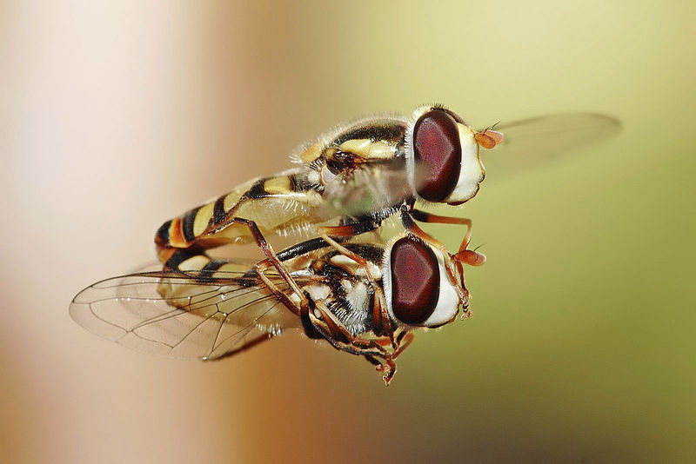
Rozmnožování a vývoj hmyzu
Obr. 1

Slide 4
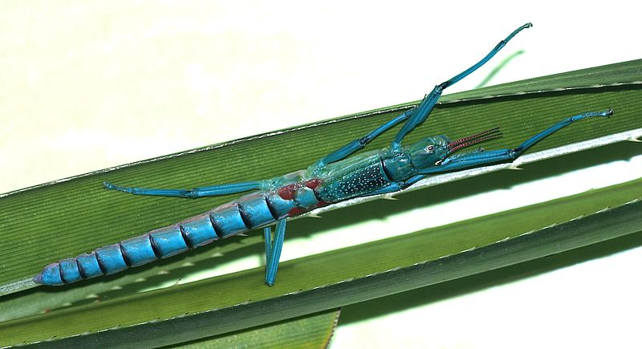
nejčastěji pohlavní rozmnožování
výjimečně nepohlavní rozmnožování
Jaký je rozdíl mezi pohlavním a
nepohlavním rozmnožováním?
Nepohlavní rozmnožování
probíhá často např.
u strašilek.
Obr. 2

Slide 5
Životní cyklus hmyzu
Hmyz s proměnou dokonalou
vajíčko
larva
kukla
dospělec
Hmyz s proměnou nedokonalou
vajíčko
larva
dospělec

Slide 6
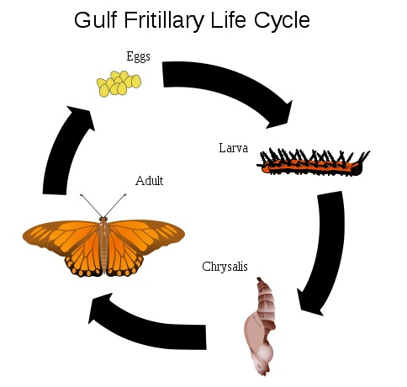
Hmyz s proměnou dokonalou
1. Vajíčka
1.
2.
2. Larva
3. Kukla
4. Dospělec
4.
3.
Obr. 3

Slide 7
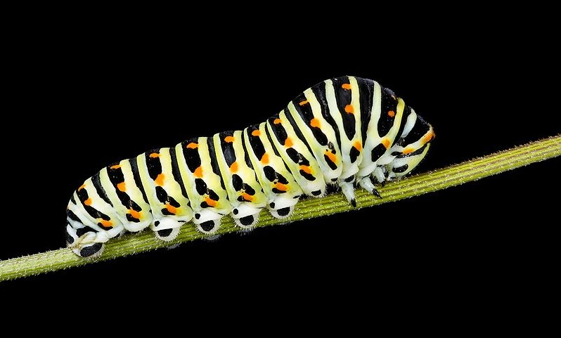
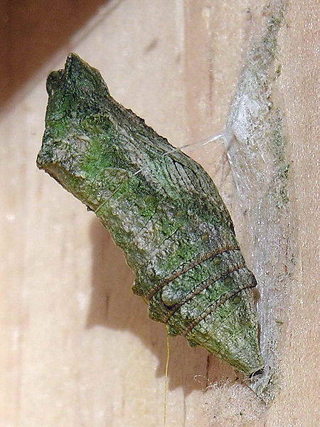
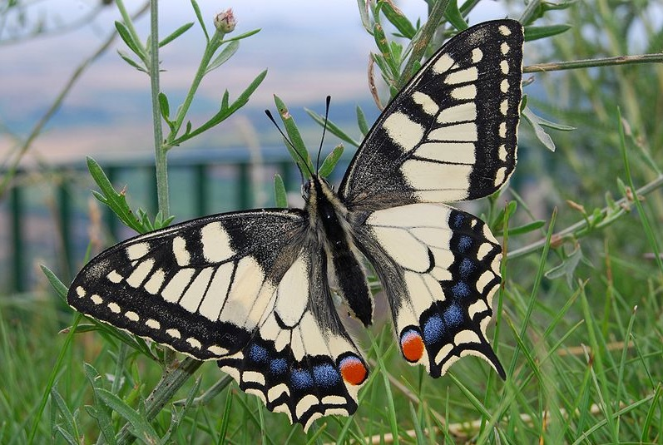
Hmyz s proměnou dokonalou
Motýli
Obr. 5
Obr. 15
otakárek fenyklový
Obr. 4

Slide 8
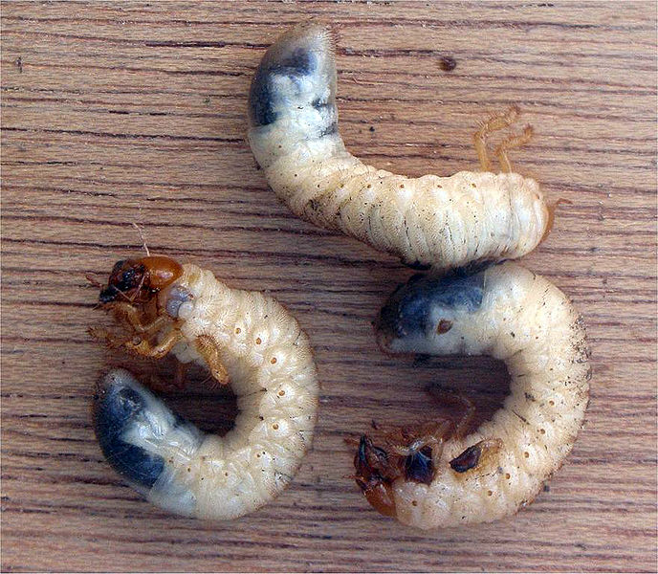
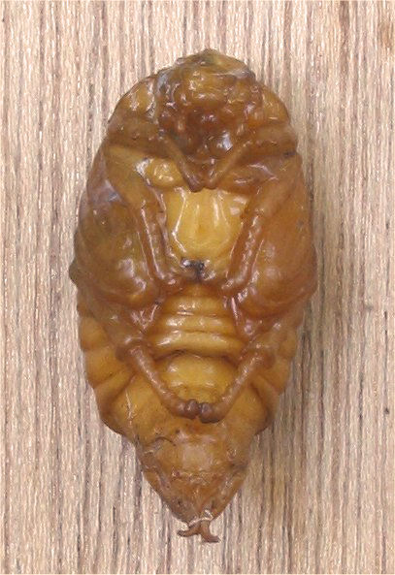
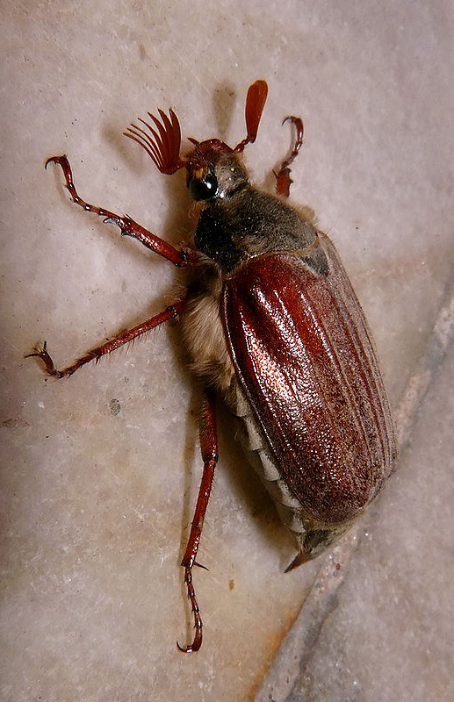
Hmyz s proměnou dokonalou
Brouci
Obr. 6
Obr. 7
chroust obecný
Obr. 8

Slide 9
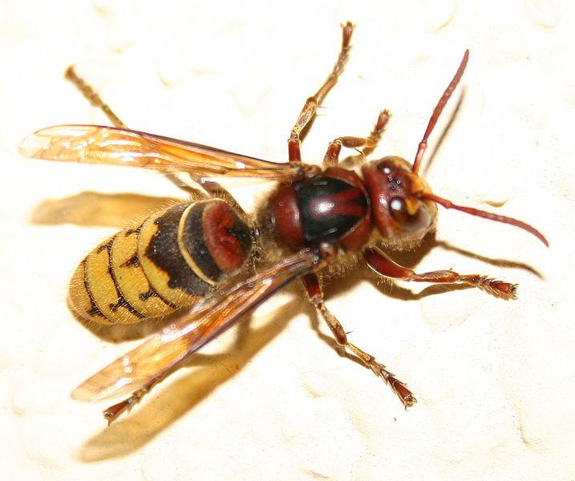
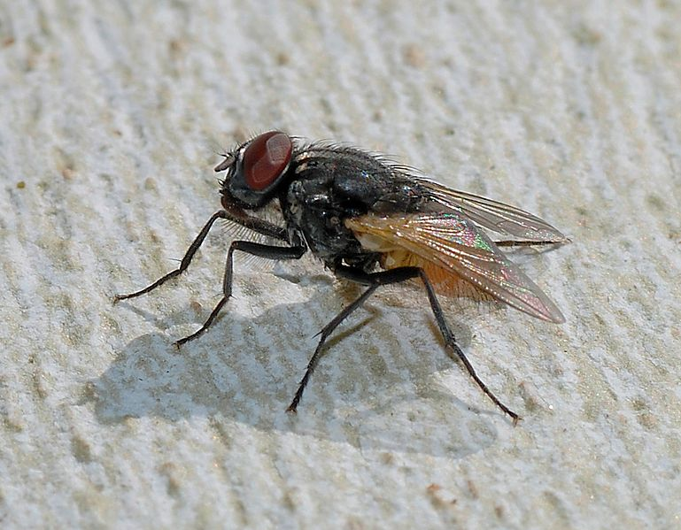
Hmyz s proměnou dokonalou
Obr. 9
blanokřídlí
Obr. 10
dvoukřídlí

Slide 10
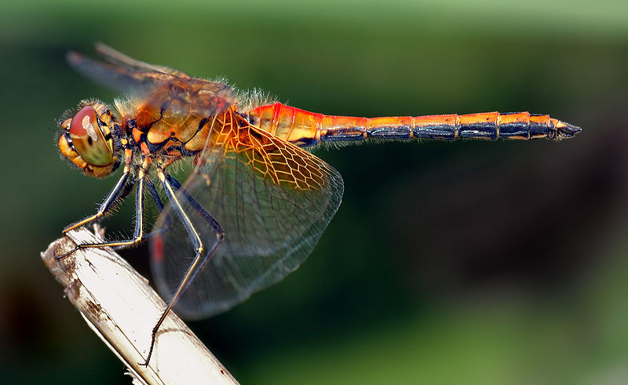
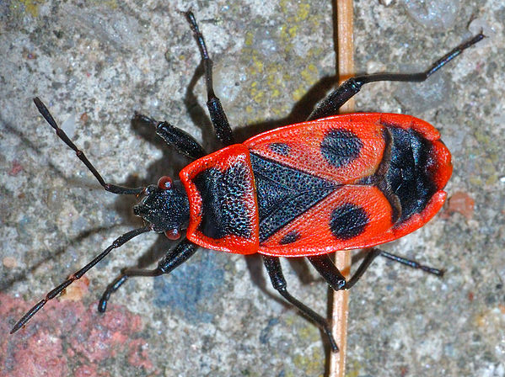
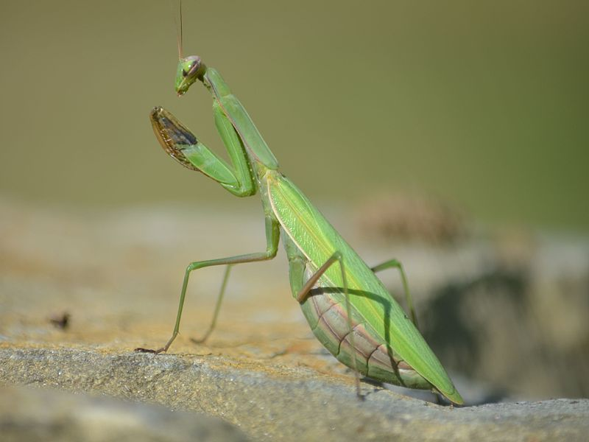
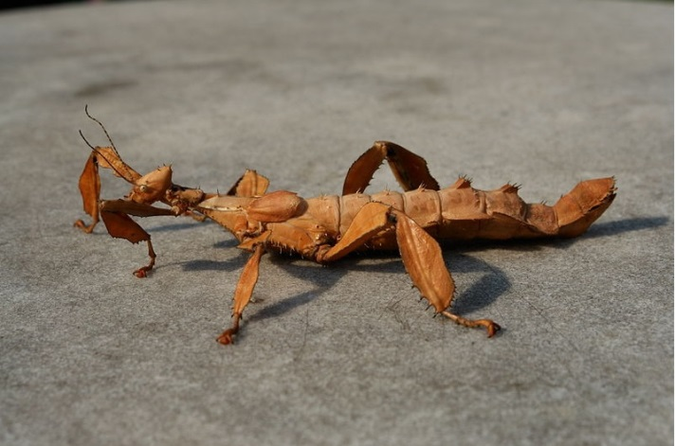
Hmyz s proměnou nedokonalou
jepice
vážky
švábi
kudlanky
škvoři
strašilky
ploštice
Obr. 11
Obr. 12
Obr. 13
Obr. 14

Slide 11
Zápis do sešitu
nejčastěji pohlavní rozmnožování
Proměna dokonalá:
- vajíčko – larva – kukla – dospělec
- např. motýli, brouci, blanokřídlí, dvoukřídlí
2. Proměna nedokonalá (není stadium kukly)
- vajíčko – larva – dospělec
- např. vážky, kudlanky, strašilky, ploštice

Slide 12
Opakování
Jaký je rozdíl mezi pohlavním a nepohlavním rozmnožování?
Uveď příklady.
Do jakých dvou skupin dělíme hmyz podle vývoje?
Jakými stádii prochází hmyz s proměnou dokonalou?
4. Jakými stádii prochází hmyz s proměnou nedokonalou?
5. Uveď příklady hmyzu s proměnou dokonalou.
6. Uveď příklady hmyzu s proměnou nedokonalou.

Slide 13
Zdroje obrázků:
Obr. 1: AUTOR NEUVEDEN. Wikipedia.cz [online]. [cit. 8.4.2013]. Dostupný na WWW: http://commons.wikimedia.org/wiki/File:Hoverflies_mating_midair.jpg?uselang=cs
Obr. 2: AUTOR NEUVEDEN. Wikipedia.cz [online]. [cit. 8.4.2013]. Dostupný na WWW: http://cs.wikipedia.org/wiki/Soubor:Megacrania.batesii.1.jpg
Obr. 3: AUTOR NEUVEDEN. Wikipedia.cz [online]. [cit. 8.4.2013]. Dostupný na WWW: http://cs.wikipedia.org/wiki/Soubor:Gulf_Fritillary_Life_Cycle.svg
Obr. 4: AUTOR NEUVEDEN. Wikipedia.cz [online]. [cit. 8.4.2013]. Dostupný na WWW: http://cs.wikipedia.org/wiki/Soubor:Otak%C3%A1rek_fenyklov%C3%BD,_Lovo%C5%A1,_2009-07-12.jpg
Obr. 5:DESCOUENS, Didier. Wikipedia.cz [online]. [cit. 8.4.2013]. Dostupný na WWW: http://cs.wikipedia.org/wiki/Soubor:Chenille_de_Grand_porte_queue_(macaon).jpg
Obr. 6:AUTOR NEUVEDEN. Wikipedia.cz [online]. [cit. 8.4.2013]. Dostupný na WWW: http://commons.wikimedia.org/wiki/File:Meikeverlarven_(Melolontha_melolontha).jpg?uselang=cs
Obr.7:AUTOR NEUVEDEN. Wikipedia.cz [online]. [cit. 8.4.2013]. Dostupný na WWW: http://commons.wikimedia.org/wiki/File:Meikever_pop_onderzijde_(Melolontha_melolontha).jpg?uselang=cs
Obr. 8: HORNÍK, Roman. Wikipedia.cz [online]. [cit. 8.4.2013]. Dostupný na WWW: http://cs.wikipedia.org/wiki/Soubor:Chroust.jpg
Obr. 9: TESCHKE, Sven. Wikipedia.cz [online]. [cit. 8.4.2013]. Dostupný na WWW: http://cs.wikipedia.org/wiki/Soubor:Vespa_crabro_by_Sven_Teschke.jpg
Obr. 10: AUTOR NEUVEDEN. Wikipedia.cz [online]. [cit. 8.4.2013]. Dostupný na WWW: http://commons.wikimedia.org/wiki/File:Musca_domestica_September_2007-1.jpg?uselang=cs
Obr. 11: KARWATH, André. Wikipedia.cz [online]. [cit. 8.4.2013]. Dostupný na WWW: http://cs.wikipedia.org/wiki/Soubor:Sympetrum_flaveolum_-_side_(aka).jpg
Obr. 12: MÁLEK, Přemysl. Wikipedia.cz [online]. [cit. 8.4.2013]. Dostupný na WWW: http://cs.wikipedia.org/wiki/Soubor:Kudlanka_N%C3%A1bo%C5%BEn%C3%A1.jpg
Obr. 13:KARWATH, André. Wikipedia.cz [online]. [cit. 8.4.2013]. Dostupný na WWW: http://cs.wikipedia.org/wiki/Soubor:Pyrrhocoris_apterus_(aka).jpg
Obr. 14: HÖHNE, Stephan M.. Wikipedia.cz [online]. [cit. 8.4.2013]. Dostupný na WWW: http://commons.wikimedia.org/wiki/File:Extatosoma_tiaratum_119.JPG?uselang=cs
Obr. 15:SÁNCHEZ, Luis Miguel Bugallo. Wikipedia.cz [online]. [cit. 8.4.2013]. Dostupný na WWW: http://commons.wikimedia.org/wiki/File:Papilio.machaon.jpg?uselang=cs

